Slide 1
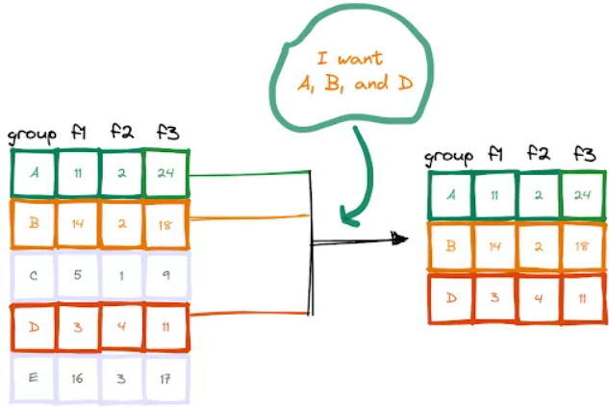
Dataselectie met pandas
Jelle van Barneveld

Slide 2
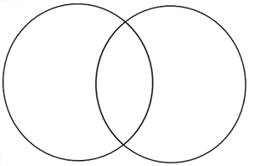

Na vandaag…
Ken/weet je…
Kan je…
Jelle van Barneveld
Verschillende programmeertechnieken per selectie-actie
Data uit DataFrames filteren, aggregeren en samenvoegen
HC + WC
Wanneer je welke ingebouwde pandasfunctie en –parameter moet gebruiken.
Door DataFrames heen loopen om complexere bewerkingsacties uit te voeren
Waarom Jupyter Notebooks minder geschikt zijn om op te leveren aan klanten
Een Jupyter Notebook opknippen in meerdere Pythonbestanden
Welke Pythonbestanden je in een project minimaal moet creëren en hoe zij elkaar aan kunnen roepen.
Een “executable” Pythonproject creëren

Slide 3
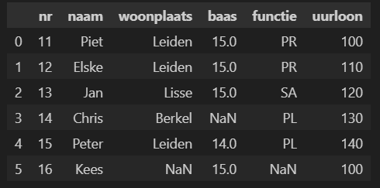
.loc[]: algemeen
Jelle van Barneveld
.loc[] is een attribuut dat je kan opvragen om de data in je dataframes te filteren.
Let op: het is geen methode, maar een attribuut! Gebruik dus geen (), maar [].
medewerker (variabele): pd.DataFrame
Welke kolommen wil ik?
medewerker.loc[…, …]
Welke rijen wil ik?

Slide 4

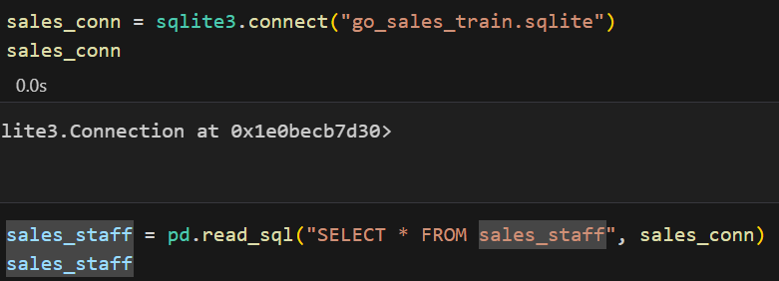
Importeren en inlezen
Jelle van Barneveld

Slide 5
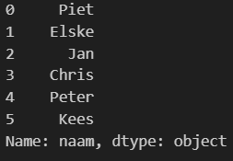
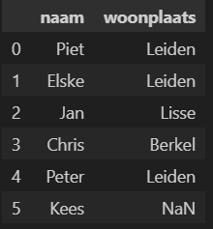
.loc[]: kolommen selecteren
Jelle van Barneveld
De dubbele punt staat nu voor “alle rijen”.
Let goed op wanneer je bij het selecteren van kolommen een extra set vierkantshaken moet gebruiken!
pd.Series
medewerker (variabele): pd.DataFrame
medewerker.loc[:, ‘naam’]
=>
medewerker.loc[:, [‘naam’, ‘woonplaats’]]
=>
pd.DataFrame

Slide 6
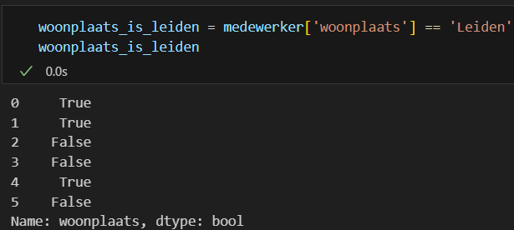
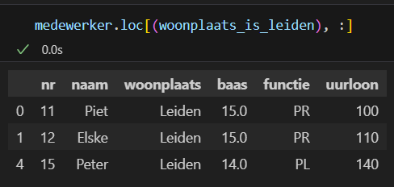
.loc[]: rijen selecteren met boolean-series
Stap 1: Definieer Boolean-serie
Stap 2: Roep .loc[] aan.
Jelle van Barneveld
Let goed op de ronde haakjes!
Je kan logische operatoren zó gebruiken:
AND: (<boolean-serie>) & (<boolean-serie>)
OR: (<boolean-serie>) | (<boolean-serie>)
NOT: ~(<boolean-serie>)
Wat zegt dit?
De eerste twee medewerkers komen uit Leiden.
De derde en vierde niet.
De vijfde wel, maar de zesde weer niet.

Slide 7
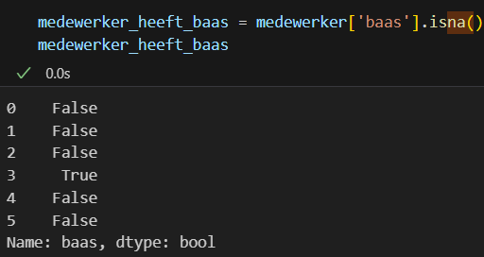
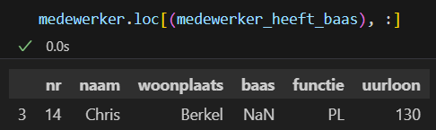
.loc[]: rijen selecteren op (al dan niet) lege waarden
Stap 1: Definieer Boolean-serie met na()
Stap 2: Roep .loc[] aan.
Jelle van Barneveld
Wat zegt en wat doet dit?
Alleen de vierde medewerker heeft geen baas.
Met isna() selecteer je niet-ingevulde kolommen, met notna() wel-ingevulde kolommen.

Slide 8
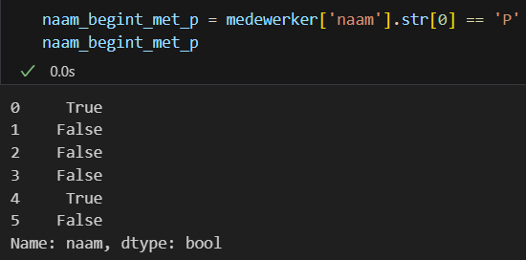
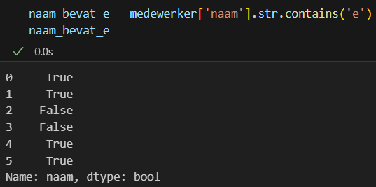
.loc[]: rijen selecteren op delen van strings
Definieer Boolean-serie met .str[]
Definieer Boolean-serie met .str.contains()
Jelle van Barneveld
Wat zegt en wat doet dit?
Met .str[0] wordt de eerste letter gelezen.
De namen van de eerste en vijfde medewerker beginnen met een ‘P’.
Wat zegt en wat doet dit?
Met .str.contains() wordt per rij bepaald of een letter in een stringkolom voorkomt
De namen van de eerste, tweede, vijfde en zesde medewerker bevatten een ‘e’.

Slide 9
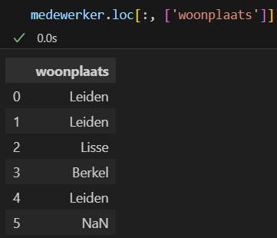
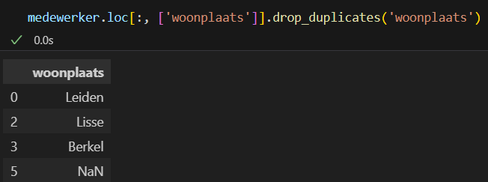
.loc[]: unieke waarden selecteren
Kolom selecteren
Stap 2: Roep .loc[] aan.
Jelle van Barneveld
Als je meerdere kolommen in drop_duplicates wilt stoppen, moet je de kolomnamen eerst in een lijst stoppen, omringd door vierkantshaken, en die lijst vervolgens als parameter meegeven aan drop_duplicates.
Leiden komt maar liefst 3x voor!
Hoe halen we de dubbelen eruit?

Slide 10
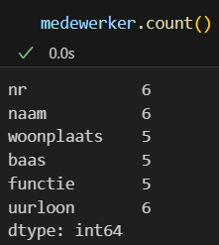
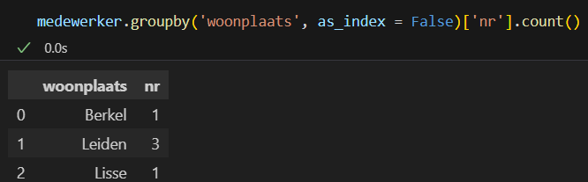
De countfunctie toepassen i.c.m. group by
Count aanroepen op een DataFrame
Count combineren met groupby
Jelle van Barneveld
Wat zegt en wat doet dit?
Per woonplaats wordt duidelijk hoeveel medewerkers er zijn.
De primaire-sleutelkolom moet tussen vierkantshaken staan.
as_index = False voorkomt dat woonplaatsnamen als indexen in het dataframe worden gezien.
Wat zegt dit?
Van 6 medewerkers is het nr, naam, functie en uurloon ingevuld.
Van slechts 5 medewerkers is de woonplaats en baas ingevuld.

Slide 11
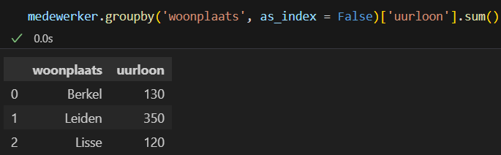
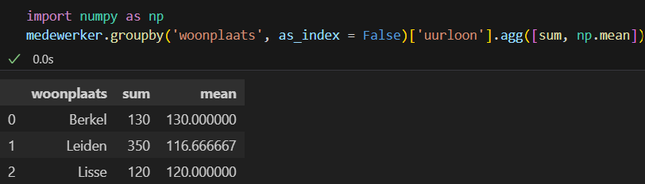
Andere functies toepassen i.c.m. group by
Sum combineren met groupby
Verschillende functies gegroepeerd combineren
Jelle van Barneveld
Wat zegt en wat doet dit?
Per woonplaats wordt duidelijk wat de som is van alle uurlonen.
De kolom die je wilt aggregeren moet tussen vierkantshaken staan.
‘uurloon’ is in het resultaat eigenlijk geen goede kolomnaam, deze kan je beter aanpassen.
Wat zegt en wat doet dit?
Om van een kolom een gemiddelde aan te roepen heb je een extra library nodig: numpy.
In agg() kun je een lijst van functies zetten, waardoor deze horizontaal gecombineerd worden. ‘Sum’ en ‘mean’ worden in dit geval in deze lijst gezet.

Slide 12
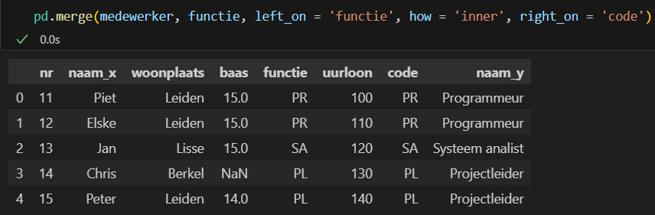
DataFrames horizontaal samenvoegen met merge
Jelle van Barneveld
De tabel medewerker heeft een vreemde sleutel ‘functie’ die verwijst naar de kolom ‘code’ in de tabel ‘functie’
Met left_on en right_on geven we aan welke kolommen uit welke tabellen gelijk aan elkaar moeten zijn voor de horizontale samenvoeging.
Met how geven we aan welke soort join we willen (‘inner’, ‘left’, ‘right’ of ‘outer’).
Omdat beide tabellen een kolom ‘naam’ hebben, probeert pandas deze verschillend te maken, door achter de ene naam ‘_x’ en achter de andere naam ‘_y’ toe te voegen.

Slide 13
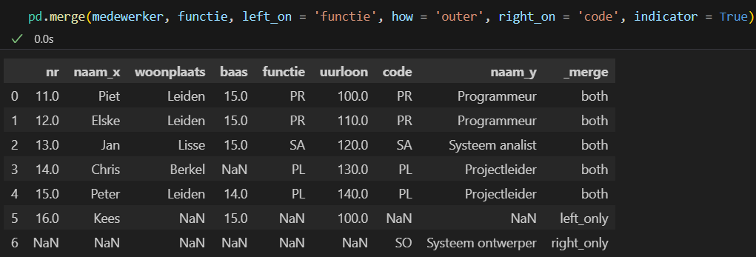
Extra hulpmiddel met merge: indicator = True
Jelle van Barneveld
De tabel medewerker heeft een vreemde sleutel ‘functie’ die verwijst naar de kolom ‘code’ in de tabel ‘functie’
Door aan een outer-join ‘indicator = True’ toe te voegen zie je per rij uit de ene tabel of er een match gemaakt kan worden met de andere tabel (‘both’) en zo nee: waarom niet.
left_only: de betreffende sleutel komt alleen voor in de linkertabel.
right_only: de betreffende sleutel komt alleen voor de in rechtertabel.

Slide 14
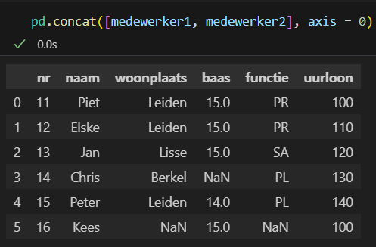
DataFrames verticaal samenvoegen met concat
Jelle van Barneveld
Let op: alle tabellen in de lijst moeten hiervoor exact dezelfde aantallen kolommen en kolomnamen hebben

Slide 15
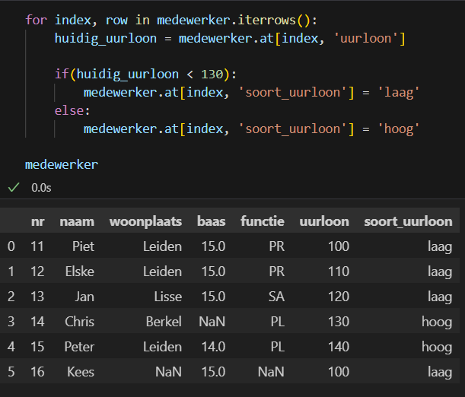
Door DataFrames heen loopen voor complexer bewerkingen
Jelle van Barneveld
iterrows() zorgt ervoor dat elke rij wordt gesplitst in een indexnummer en een row, waarin alle rijwaarden opgeslagen liggen.
Met .at[] wordt het volgende gedaan:
Per rij wordt het uurloon ingelezen.
Een nieuwe kolom wordt aangemaakt, door een nog niet bestaande kolomnaam in te voeren, en ingevuld.

Slide 16


Voor- en nadelen van…
Jupyter Notebook
Pythonprojecten
Jelle van Barneveld
Om mijn notebook te kunnen doorlopen moet je VSCode installeren, de Jupyter-extensie installeren, de virtual environment opzetten…
De huidige status van variabelen makkelijk in kunnen zien
Kleine stukken Pythoncode makkelijk kunnen testen en debuggen
Lastig uit te voeren vanaf command lines en terminals
De opdrachtgever kan er bijna niks mee.
De huidige status van variabelen is lastiger in te zien (prints en breakpoints nodig)
Kleine stukken Pythoncode kunnen lastiger getest en gedebugd worden
Makkelijker uit te voeren vanaf command lines en terminals
Beter over te dragen aan de opdrachtgever

Slide 17
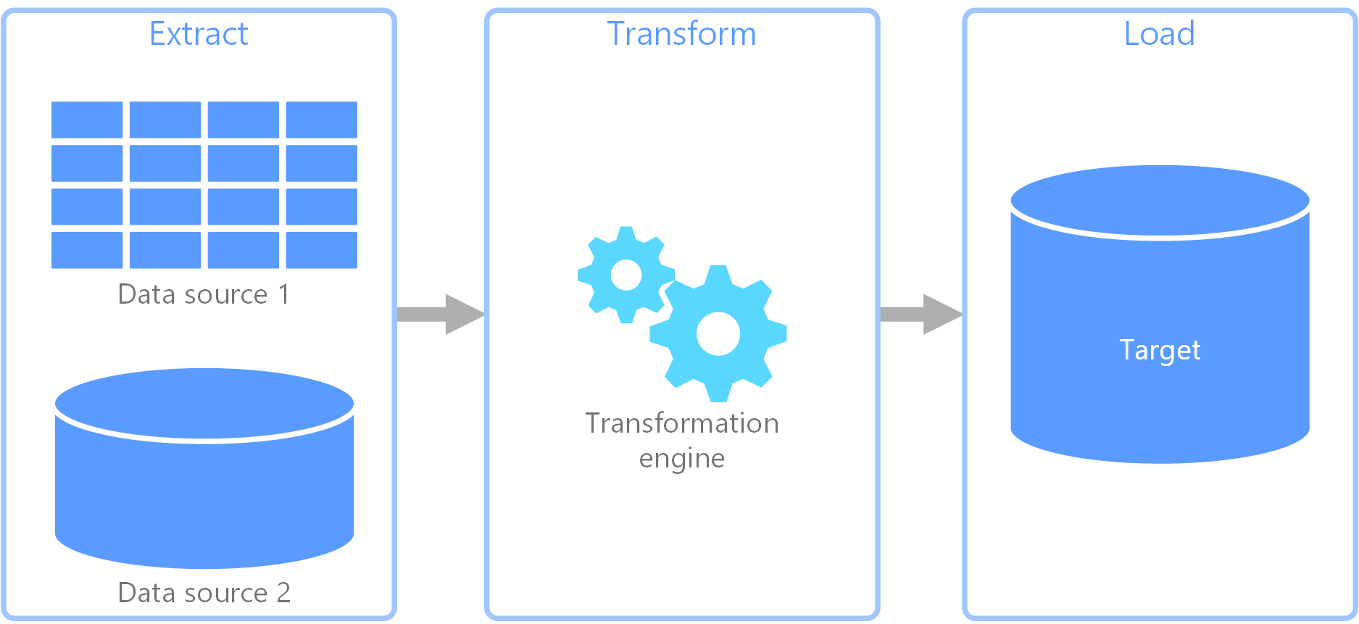
Automatisering is Pythonproject-only
Jelle van Barneveld
Deze “productie” moet geautomatiseerd draaien, dat kan alleen met een volwaardig Pythonproject!
Jupyter Notebooks zijn “slechts” tekstdocumenten, die niet geautomatiseerd kunnen worden.
Notes:
Jupyter is een stukje software waarin je als het ware een tekstdocumt hebt waarin je code kunt zetten.
Interactief document, net zoals een Word document
Een volwaardig Python project is er om uiteindelijk in productie te draaien. Je maakt er software mee. Met Jupyter maak je notebooks, tekst met code erin
Een datastraat heeft niks te maken met notebooks of tekst, maar moet geautomatiseerd draaien. Is dus volwaardige Python software die draait in productie
Lijkt een beetje op de discussie van we gebruiken een excel als database vs we gebruiken MSSQL als database

Slide 18

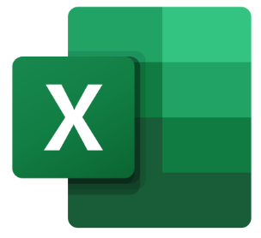




De handigste mappenstructuur…
Dit is een handige mappenstructuur waarin in Pythonprojecten bron- en doelbestanden en Pythonscripts opgeslagen kunnen worden
Jelle van Barneveld
Enzovoort
Hier staan alle bronbestanden die je inleest.
Niet van toepassing bij data die niet-bestandsgebonden is (bijvoorbeeld API’s)
raw
project
data
Enzovoort
processed
Hier staan alle doelbestanden die ontstaan na het doorlopen van het Pythonproject
notebook.ipynb
main.py
settings.py
__init__.py
script.py
src

Slide 19
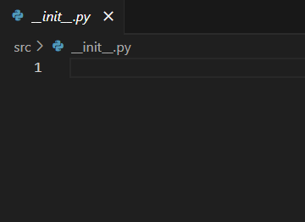
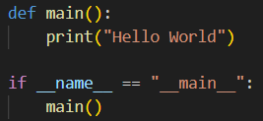
Stap 1: Creëer __init__- en main.py
__init__.py
main.py
Jelle van Barneveld
Boilerplate-code: op de print() na horen deze regels altijd (zonder al teveel variatie) in je main.py te staan, samen met een main()-functie
Is helemaal leeg, alleen maar nodig om je src-map als “python-executable” te kunnen behandelen.

Slide 20
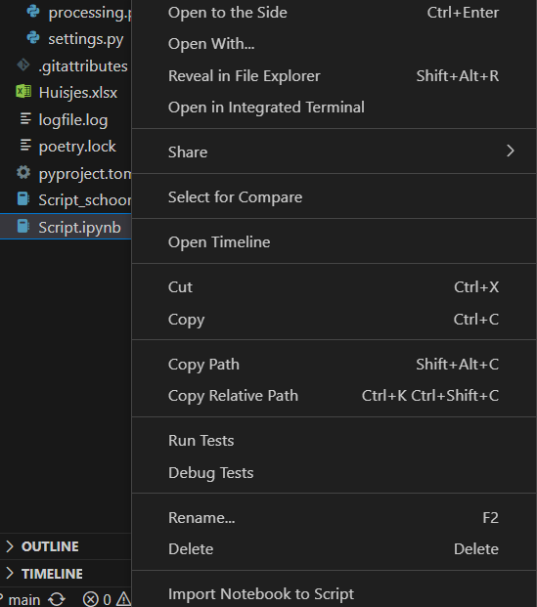
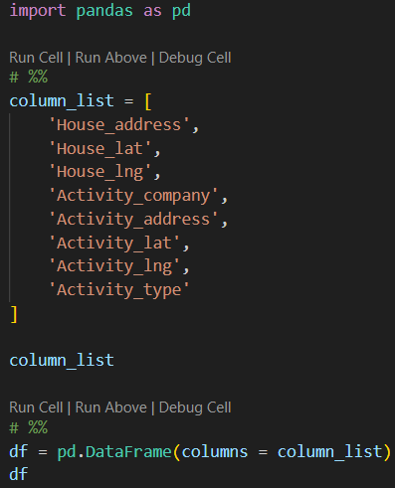
Stap 2: Converteer Jupyter Notebook naar script.py
Jelle van Barneveld
Je converteert je Jupyter Notebook naar een Pythonscript.
Imports en functies: met rust laten
Statements die niet in een functie staan: in een (overkoepelende) functie zetten.
Notebookscheidingen (“# %%”) en regels met slechts één variabele: mag je eventueel weghalen.

Slide 21
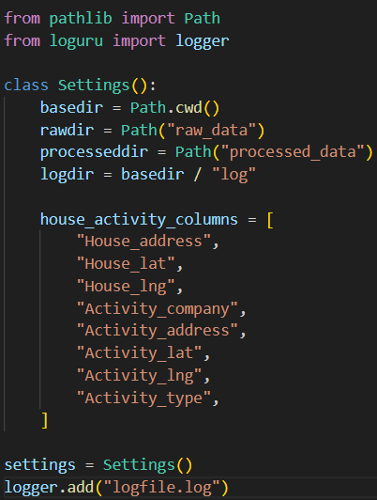
Stap 3: Creëer en configureer je settings.py
Jelle van Barneveld
Een ideale invulling zorgt ervoor dat je elke wijziging slechts in één bestand hoeft door te voeren, in plaats van op meerdere plekken in een script.
pathlib: kan binnen elk OS gebruikt worden om de juiste map te vinden.
loguru: creëert log-files en schrijft logs hier naartoe gedurende het doorlopen van script.py.
Alle hardcoded-variabelen uit script.py zet je als attribuut in een Settings-klasse in settings.py
De Settings-klasse in een object opvangen en de logger opstarten aan het begin van script.py
Onderstaande coderegel kan je ten slotte in script.py gebruiken om toegang te krijgen tot alle opgeslagen variabelen en de logger
from settings import settings, logger

Slide 22
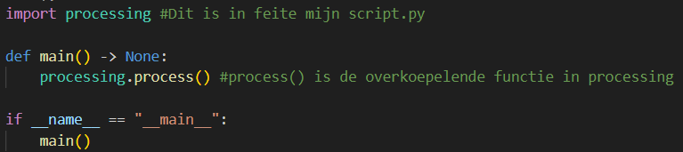
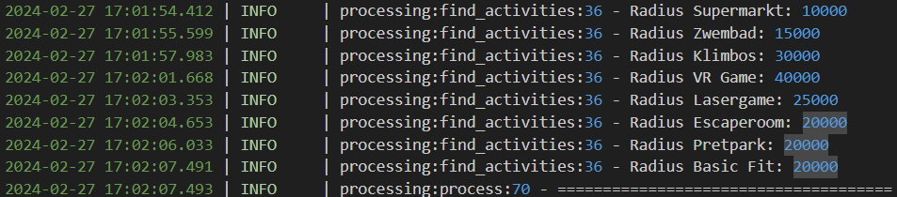
Stap 4: Importeer de juiste bestanden in main.py en script.py
Jelle van Barneveld
De kernfunctionaliteit zit in processing.py. Deze wordt geïnitieerd in de main()-functie van main.py.
script.py
main.py
(…)
logfile.log
Het is gebruikelijk om, net als in Java, een Pythonproject op te starten vanuit een main-bestand

Slide 23

De uiteindelijke “driestapsraket”
Jelle van Barneveld
script.py
(1 of meer)
main.py
settings.py
“import script”
“from settings import settings, logger”

Slide 24
Na vandaag…
Ken/weet je…
Kan je…
Jelle van Barneveld
Verschillende programmeertechnieken per selectie-actie
Data uit DataFrames filteren, aggregeren en samenvoegen
HC + WC
Wanneer je welke ingebouwde pandasfunctie en –parameter moet gebruiken.
Door DataFrames heen loopen om complexere bewerkingsacties uit te voeren
Waarom Jupyter Notebooks minder geschikt zijn om op te leveren aan klanten
Een Jupyter Notebook opknippen in meerdere Pythonbestanden
Welke Pythonbestanden je in een project minimaal moet creëren en hoe zij elkaar aan kunnen roepen.
Een Pythonproject creëren dat “executable” is vanaf “command lines” en “terminals”

